Slide 1

COMMISSION CLIMAT POUR LA REGION DU SAHEL
INITIATIVE
4×5
RÉSILIENCE SAHEL
4 projets structurants intégrés sur 5 ans
Un pacte d’engagement pour un développement résilient, stable et prospère du Sahel
1,05 MILLIARD USD
Addis Abeba, 29 avril 2026

Slide 2

Une région face à
des défis multiples
LE SAHEL
Défis climatiques
Sécheresses récurrentes et précipitations extrêmes fragilisant les écosystèmes sahéliens.
Instabilité régionale
Conflits liés à la raréfaction des ressources naturelles au sein des communautés locales et rises socio politiques
Diversité des interventions
Des réponses trop fragmentées pour faire face à une résilience des populations à bout de souffre.

Slide 3
RISQUE ÉCONOMIQUE CLIMATIQUE
L'inaction menace le quart
de la richesse sahélienne
À cause du changement climatique, les pays africains perdent 2 à 5% de leur PIB chaque année.
Le Sahel, très exposé, se situe sur la fourchette haute.
Si cette tendance se maintient…
5%
25%
Perte annuelle du PIB
Contraction à 5 ans
Risque social
Chocs climatiques récurrents
¼ de la richesse du Sahel
Tensions migratoires

Slide 4
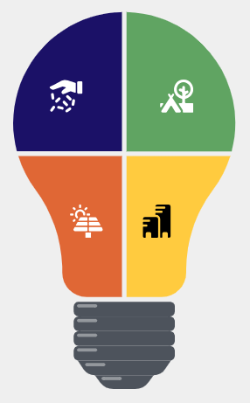
L'Initiative 4×5 : une réponse
cohérente et intégrée
PAJEP-2R
PRESCOE
Autonomisation des jeunes par la riziculture résiliente au Sahel. Budget : 200 M USD
Restauration du corridor écologique pour preserver la biodiversité et les ressources naturelles. Budget : 200 M USD
PEPACE
PR2U-Sahel
Développement des infrastructures d’énergie propre pour accroître l’accès à l’électrique dans les milieux ruraux du Sahel. Budget : 250 M USD
Renforcement de la résilience urbaine face aux chocs climatiques et sociaux. Budget : 400 M USD
TOTAL : 1,05 Md USD

Slide 5
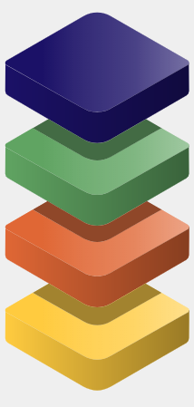
Architecture interdépendante
Projets interdépendant pour garantir stabilité et croissance
L'échec d'un seul projet entraîne celui des autres
Emploi agricole
PAJEP-2R créé 40 000 entreprises vertes. Socle alimentaire de la résilience.
Restauration terres
PRESCOE restaure 10 000 ha et réduit les conflits de 50%. Sol fertile, paix sociale.
Énergie propre
PEPACE connecte 1 million de Sahéliens à l’électricité. Soutien aux services et à la productivité.
Résilience urbaine
PR2U protège 5 millions de personnes contre les inondations.

Slide 6
Entreprises agricoles vertes
40 000 entreprises créées pour les jeunes
Revenus multipliés par 3,5 (1 $ → 3,5 $ / jour)
Renforcer les bases de la resilience :
Emploi des jeunes et restauration des terres
Système de riziculture (SRI)
−45% d'émissions de méthane
Productivité et durabilité renforcées
Restauration des terres
10 000 hectares restaurés
−50% de conflits liés aux ressources
600 000 bénéficiaires directs
400 M USD

Slide 7



1 million de ménages
Réduction des pertes
Consolider
la résilience :
énergie & villes
Raccordement via 400 MW de solaire productif
−30% de pertes économiques dans les pôles urbains
Protection urbaine
5 millions de citadins protégés des inondations
650 M USD

Slide 8

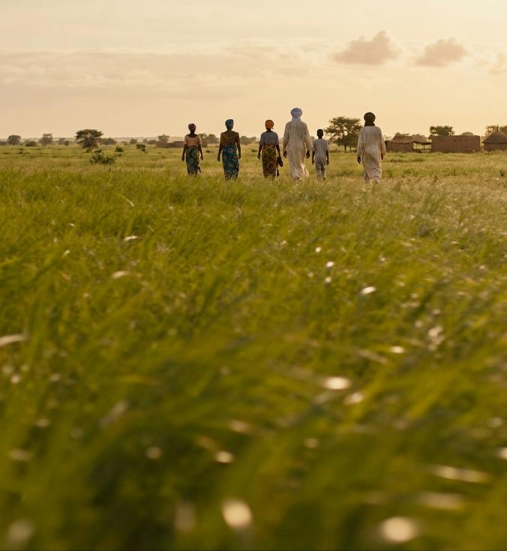
Impact 5 ans
Résultats tangibles redéfinissant la trajectoire de
développement du Sahel à l'horizon 2031.
7,6M
12,1M
Bénéficiaires directs
tCO2 évitées / an
125 000
156M USD
Emplois directs créés
Revenus additionnels / an

Slide 9
Investir 0,2% du PIB pour
éviter une perte de 25%
Indicateur
Statu Quo (Inaction)
Initiative 4×5 (Pacte)
Coût économique annuel
Perte de 5% du PIB
Investissement 0,2% PIB
Impact richesse régionale
−25% en 5 ans
+156M USD / an
Stabilité sociale
Conflits de ressources
−50% réduction conflits
Résilience climatique
Vulnérabilité accrue
12,1M tCO2 évitées / an

Slide 10
PLAN DE MISE EN ŒUVRE
Gouvernance et Planning
Lancement
Mise en oeuvre 5 ans
Poursuite de la consultation des parties prenantes
Maturation des 4 projets
Organisation d’une rencontre régionale de lancement et de mobilization des ressources de l’Initiative 4×5
Cycle d'exécution complet
Revues de performance
T1 2027
2027–2032

Slide 11
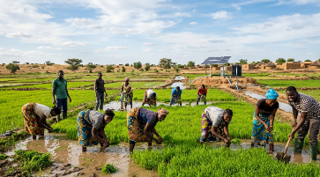
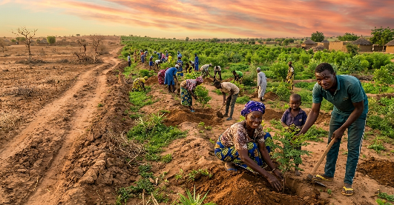
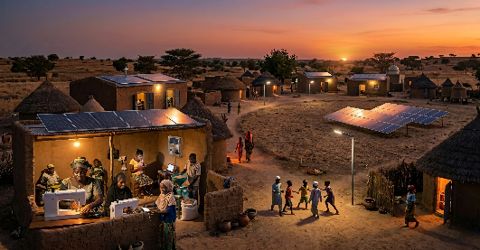
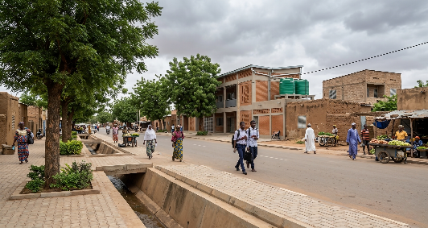
Mobiliser le
financement
pour transformer
le Sahel
PAJEP-2R -Sahel
PRESCOE -Sahel
1,05 Md USD
PEPACE -Sahel
A mobiliser
4 projets
Structurants & intégrés
5 ans
Cycle d'exécution complet
7,6M vies
PR2U-Sahel
Changées à l'horizon 2031
La CCRS disponible et engagée au côté de toute forme de collaboration en faveur de cette initiative audacieuse aux bénéfices des communautés sahéliennes

Slide 12


MERCI DE VOTRE ATTENTION

